Slide 1


"Праздники в ДОО в контексте реализации ФОП ДО"
«ЦРР – детский сад №42» г. Находка
Музыкальный руководитель
Сенюшина Екатерина
Владимировна

Slide 2
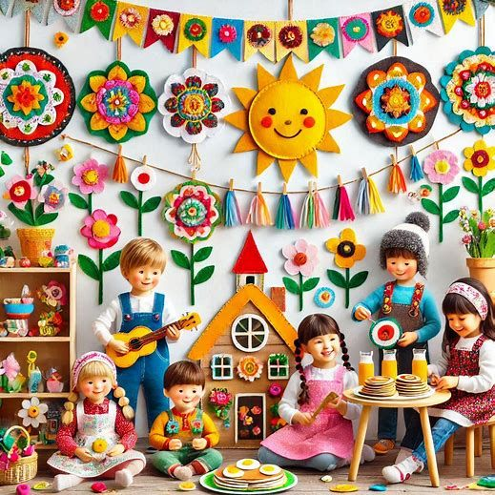
Актуальность
Праздники в детском саду - это важная часть образовательного процесса.
Особую актуальность приобретает воспитание у дошкольников художественного вкуса, формирование у них творческих умений, осознание ими чувства прекрасного. Всё это дети получают благодаря праздникам, которые являются для них настоящим чудом, в котором они сами принимают непосредственное участие.

Slide 3
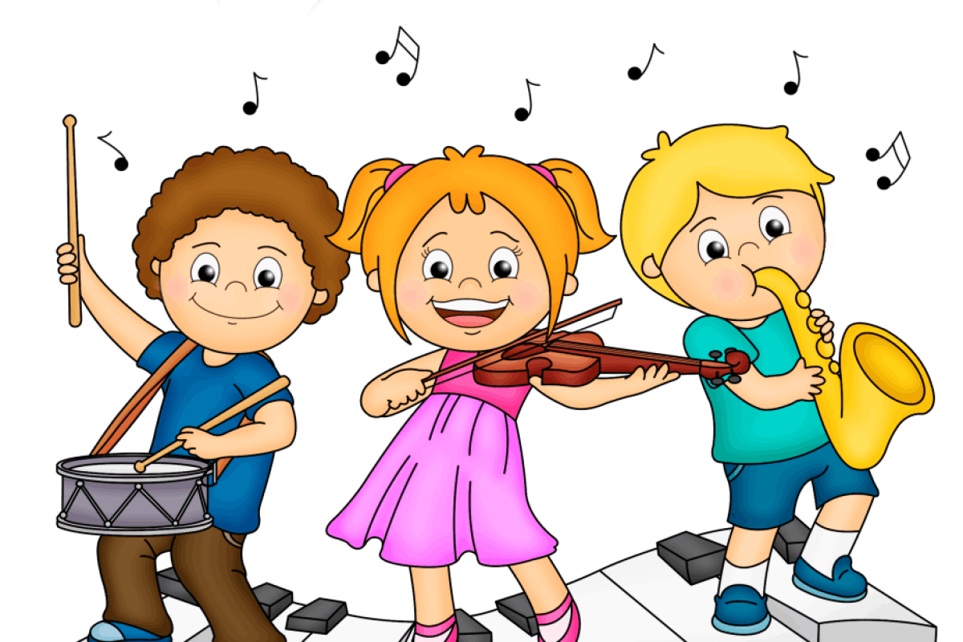
Цель
Создание положительного эмоционального фона, способствующего развитию коммуникативных навыков и формированию дружеских отношений между детьми.
Задачи
1. Воспитывать интерес к народной культуре, продолжать знакомить с традициями народов страны; воспитывать интерес и желание участвовать в народных праздниках и развлечениях.
2. Развивать творческих способностей детей через участие в подготовке и проведении праздничных мероприятий, включая пение, танцы и чтение стихотворений.
3. Формировать у детей чувства принадлежности к коллективу, развитие умения работать в команде и поддерживать друг друга в процессе подготовки.

Slide 4
Принципы организации праздников
Ориентация на личность ребенка.
Интеграция образовательных областей.
Участие родителей.
Создание развивающей среды.

Slide 5
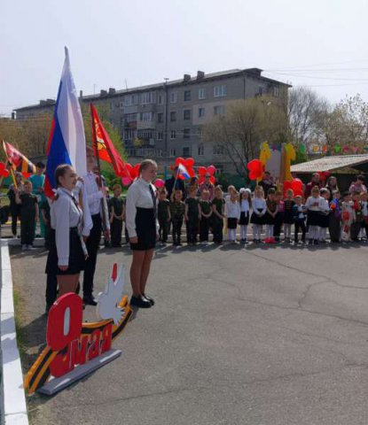
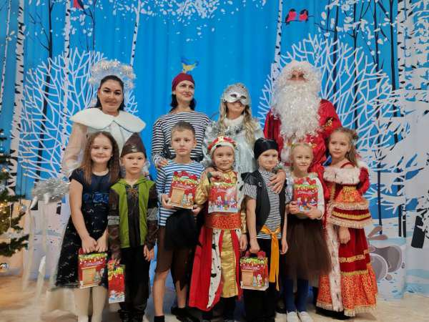
Виды праздников
Традиционные праздники

Slide 6
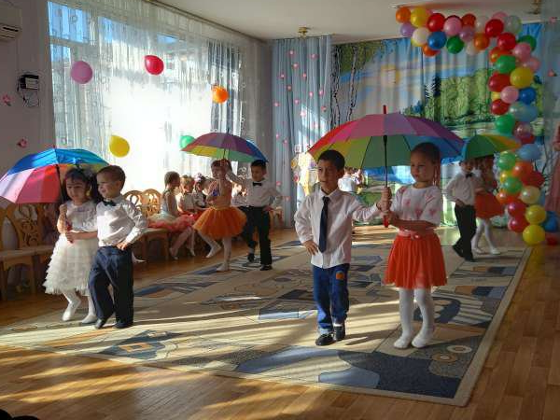
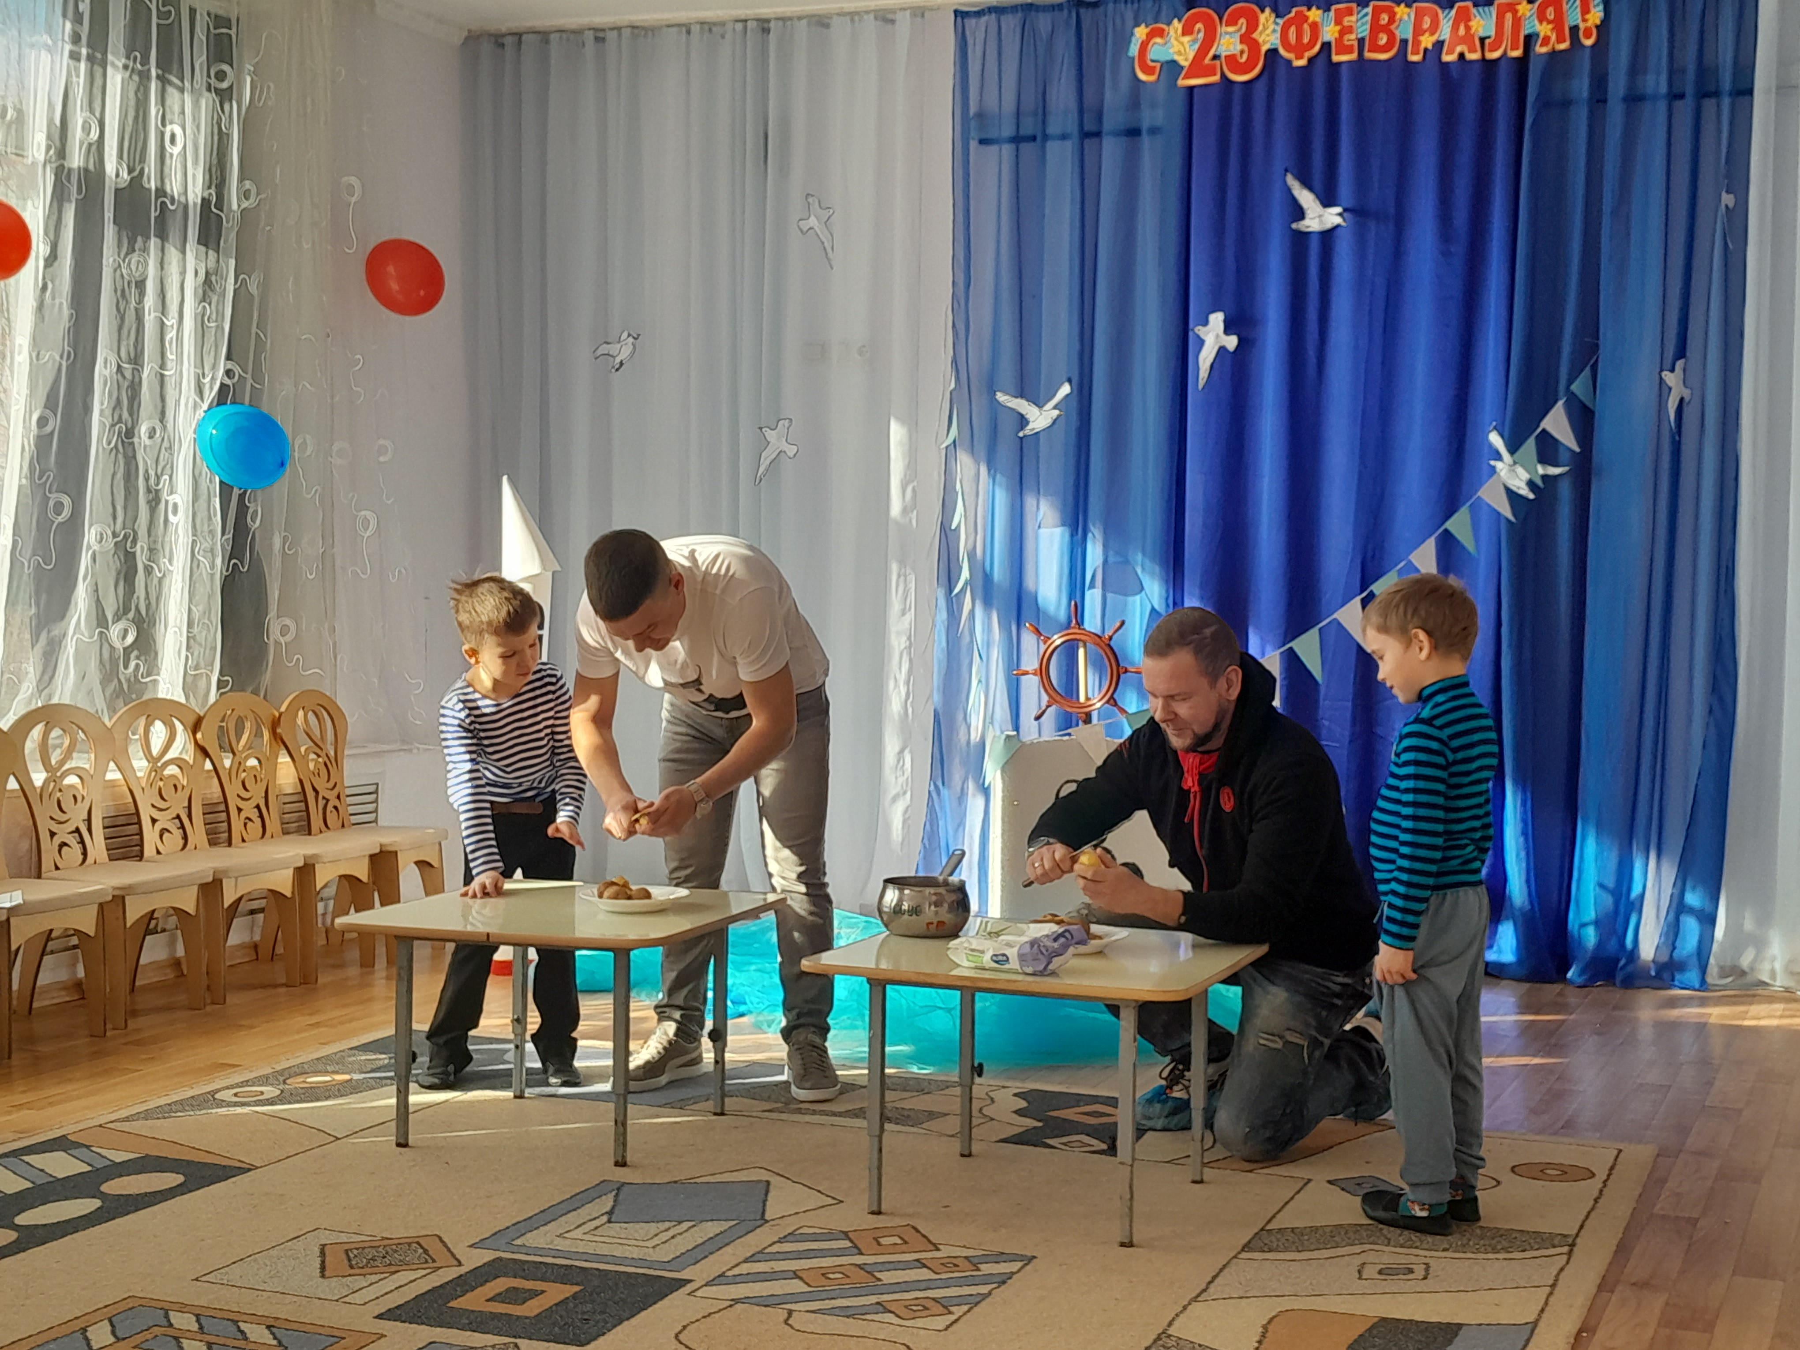

Slide 7
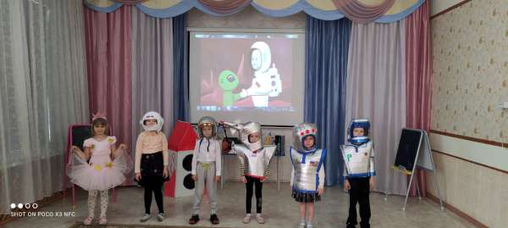
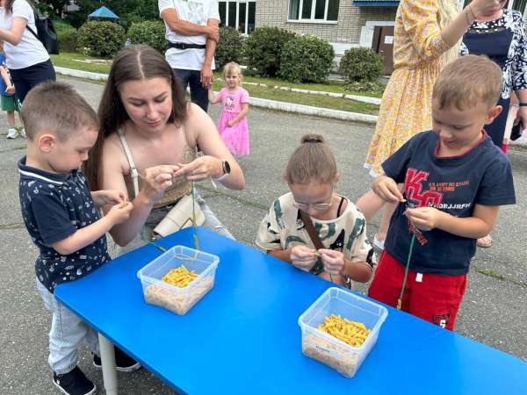
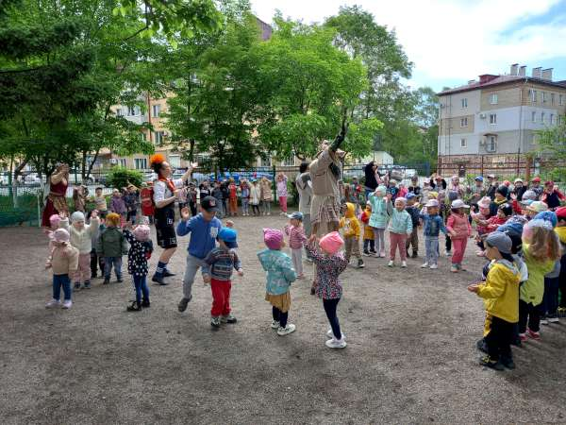
Тематические праздники

Slide 8
Форма организации праздника
- определяется целью праздника, планируемыми результатами, возрастными особенностями участников праздничного действия
Детский праздник может проводиться в разных формах:
1. Утренника, во время которого дети исполняют заранее выученный репертуар в соответствии
с темой праздника – стихи, песни танцы, игры и т.п. ;
2. Праздничного концерта, в котором основными участниками становятся дети совместно со взрослыми (педагогами и родителями);
3. Комплексных или тематических занятий, например День защиты детей и др. ;
4. Спектакля на основе литературного или музыкального произведения;
5. На основе фольклорного материала, при проведении которых важны знания детей о народных традициях;
6. Экскурсий с выступлениями детей, например, Международный день музыки в музыкальной школе и др.

Slide 9

Этапы подготовки к празднику
Определение темы и цели праздника, исходя из интересов детей и задач ФОП ДО.
Разработка сценария, включающего разнообразные виды деятельности (игры, танцы, песни, стихи).
Подготовка атрибутов и костюмов, учитывая возрастные особенности и тематику праздника.
Групповые и индивидуальные занятия с детьми, направленные на развитие творческих способностей и формирование уверенности.

Slide 10
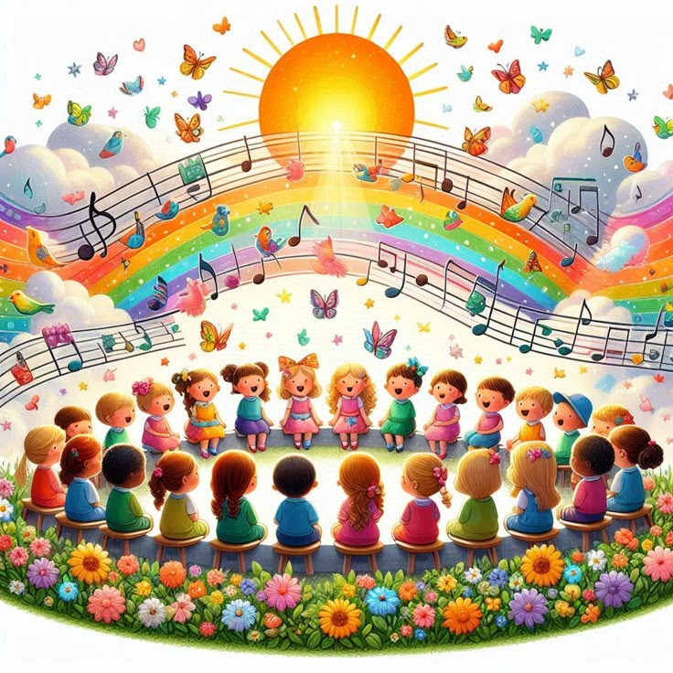
Роль педагога в организации праздников
Разработка сценария праздника с учетом целей и задач ФОП ДО, возрастных особенностей детей и их интересов, обеспечивая педагогическую ценность.
Подготовка методического материала, включая музыкальное сопровождение, тексты песен и стихов, описание игр и конкурсов, для эффективной организации.
Создание благоприятной атмосферы для творчества и самовыражения детей, поддержка их инициативы и самостоятельности в процессе подготовки и проведения.

Slide 11
Интеграция праздников в образовательную программу
Планирование праздников в соответствии с образовательными областями ФОП ДО, такими как социально-коммуникативное, познавательное, речевое и художественно-эстетическое развитие.
Использование праздников как возможности для расширения знаний детей об окружающем мире, знакомства с новыми понятиями и явлениями.
Организация тематической проектной деятельности, связанной с подготовкой к праздникам, например, изготовление костюмов, декораций, разучивание танцев, песен и стихов.
Вовлечение родителей в подготовку и проведение праздников, создание совместных проектов и мероприятий, укрепление сотрудничества между ДОО и семьей.

Slide 12
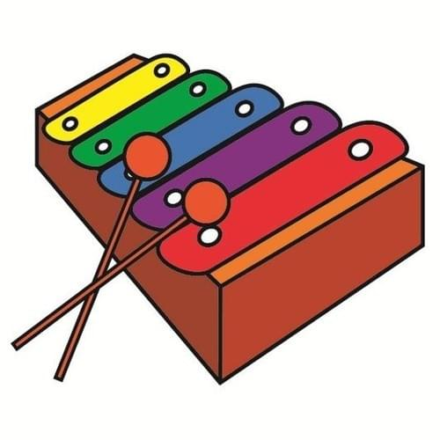
Рекомендации по организации праздников
Учет возрастных особенностей детей при выборе тематики, форм проведения и содержания праздника, чтобы обеспечить доступность и интерес.
Использование разнообразных методов и приемов, таких как игры, конкурсы, викторины, театрализованные представления, для поддержания активности и интереса.
Создание комфортной и безопасной обстановки, обеспечивающей эмоциональное благополучие детей и возможность проявить свои творческие способности.
Организация рефлексии после проведения праздника, обсуждение с детьми их впечатлений и полученных знаний, выявление сильных и слабых сторон мероприятия.

Slide 13
Оценка эффективности проведения праздников
Анализ эмоционального состояния детей во время и после праздника, выявление их удовлетворенности и положительных впечатлений от участия.
Оценка уровня развития коммуникативных навыков, творческих способностей и познавательной активности детей в процессе подготовки и проведения.
Анализ вовлеченности родителей в подготовку и проведение праздника, оценка эффективности взаимодействия ДОО и семьи в образовательном процессе.

Slide 14
ФОП ДОО РЕКОМЕНДУЕТ ПЕРЕЧЕНЬ ОСНОВНЫХ ГОСУДАРСТВЕННЫ И НАРОДНЫХ ПРАЗДНИКОВ
23 февраля: День защитника Отечества;
8 марта: Международный женский день;
27 марта: Всемирный день театра;
1 мая: Праздник Весны и Труда;
9 мая: День Победы;
12 июня: День России;
9 декабря: День Героев Отечества ;
1 октября : День музыки и др.
22 июня: День памяти и скорби;
4 октября: День защиты животных;
30 ноября: День Государственного герба Российской Федерации;
5 декабря: День добровольца (волонтёра) в России;
9 декабря: День Героев Отечества.

Slide 15
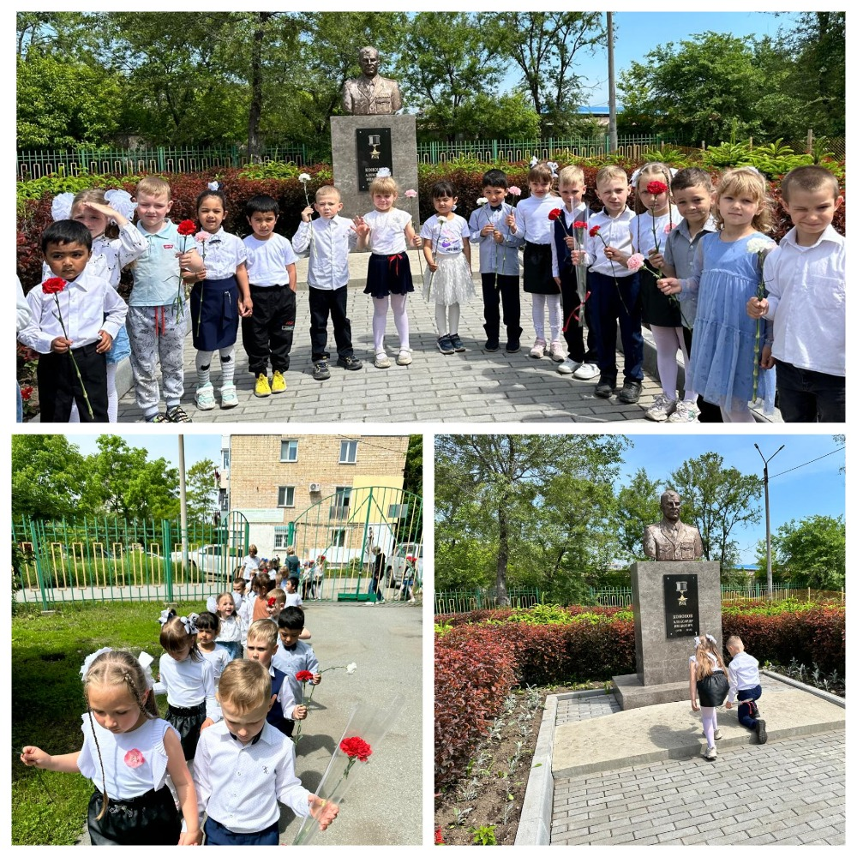
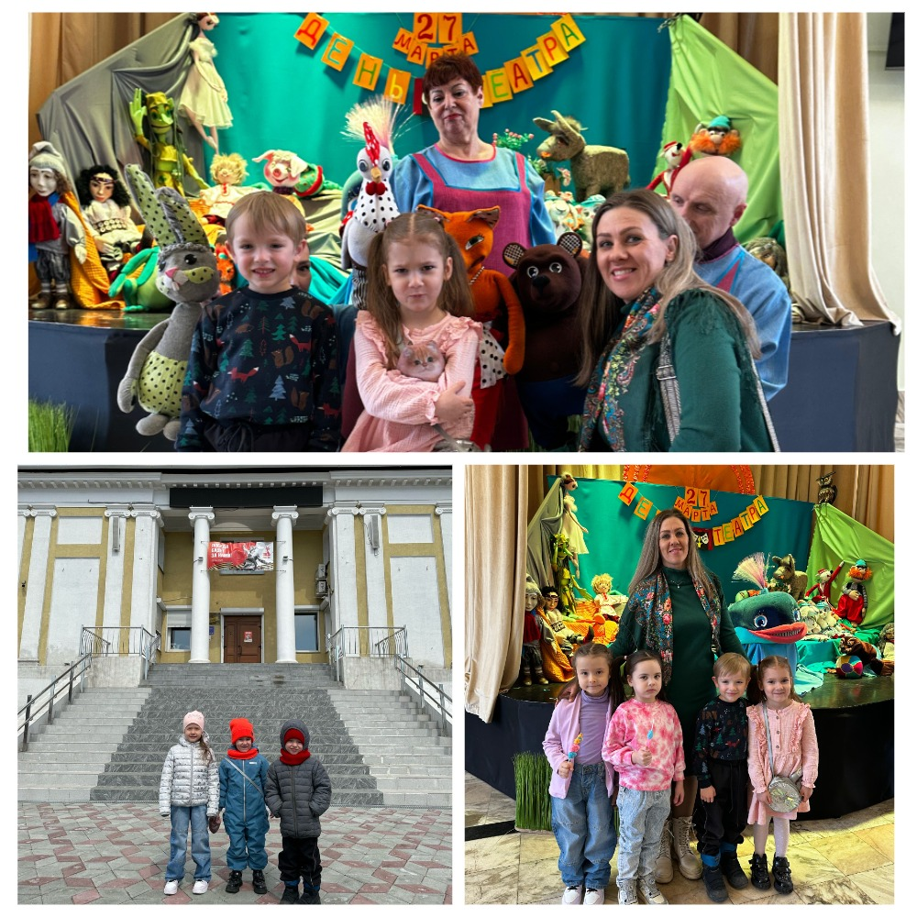

Slide 16
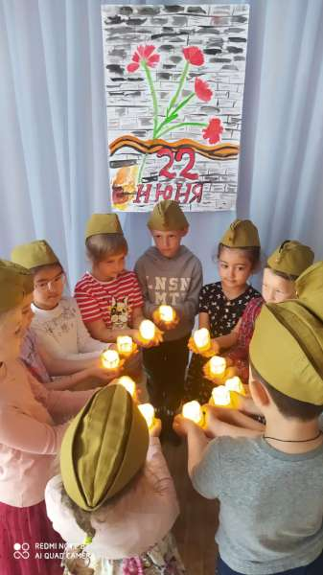
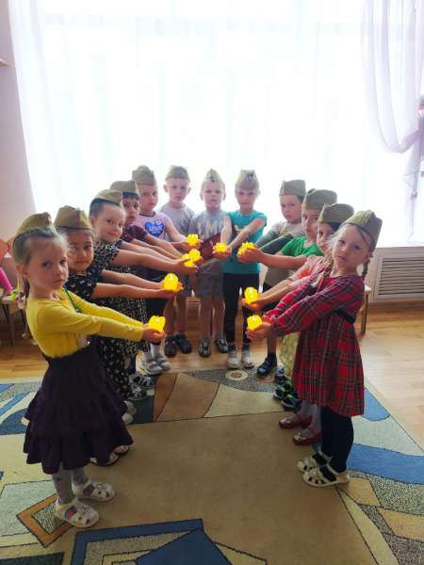

Slide 17

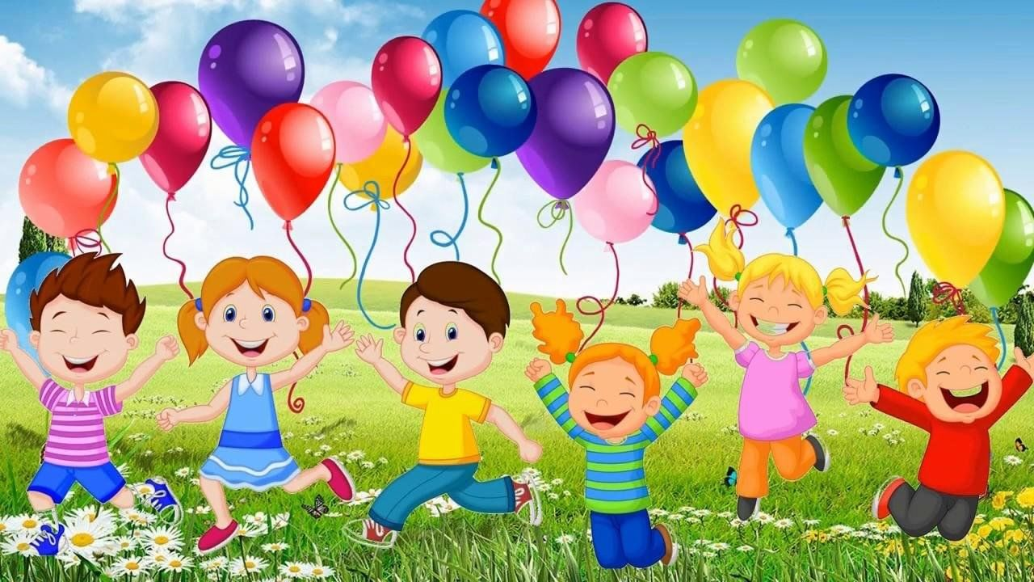
Заключение
Праздники в ДОО способствуют всестороннему развитию детей, создают положительную эмоциональную атмосферу.

